Slide 1

Mirth Connect
Workshop
07/10/2017 - 21/10/2017
© 2017 Mario Villacé Diez

Slide 2
Agenda
DÍA 07/10/2017 1. INTRODUCCIÓN A MC
1.1 Información básica de Mirth Connect
1.1.1 Introducción a Mirth Connect. 1.1.2 Otras Herramientas Mirth. 1.1.3 Capacidad y prestaciones.
1.2 Instalación y optimización
1.2.1 Instalación básica/Parámetros recomendados o a tener en cuenta. 1.2.2 Creación/Modificación plugins.
1.2.3 Actualización versiones de librerías. 1.2.4 Buenas prácticas. 2. ARQUITECTURA
2.1 Canales
2.1.1 Introducción y conceptos básicos.
2.1.2 Conectores y transformadores de origen/destino. 2.1.3 Filtros de aceptación o rechazo basado en reglas. 2.1.4 Transformadores de mensajes.

Slide 3
Agenda
DÍA 07/10/2017 2.2 Conectores
2.2.1 Introducción y conceptos básicos.
2.2.2 Tipo de Conectores. 2.2.3 Protocolos (LLP, TCP/IP, HTTP, XML, JSON, WS con SOAP). 2.2.4 Conexiones con bases de datos y sistema de ficheros. 2.2.5 Configuración de Conectores.
2.3 Desarrollo
2.3.1 Llamadas a WS de producto/endpoints. 2.3.2 APIs.
2.3.3 Buenas prácticas en desarrollo de canales.
DÍA 21/10/2017 3. ALERTAS Y MONITORIZACIÓN
3.1 Introducción y conceptos básicos. 3.2 Configuración de Alertas. 3.3 Monitorización. 3.4 Actuaciones automatizadas.

Slide 4
Agenda
DÍA 21/10/2017 4. FHIR EN MC
4.1 Introducción y conceptos básicos. 4.2 Conectores FHIR. 4.3 Instalación y configuración. 5. CASOS PRÁCTICOS
5.1 Configuración
5.1.1 Pruebas de carga. 5.1.2 Automatismos. 5.1.3 Errores. 5.1.4 Serialización. 5.1.5 Persistencia.
5.2 Ejemplos de integraciones
5.2.1 LAB. 5.2.2 RX (DICOM). 5.2.3 PDF – Base64. 5.2.4 ITC.

Slide 5
Repositorio
Ejercicios, manuales, código y demás información relacionados con Mirth Connect pueden ser consultados aquí:
https://github.com/heisenbergDev/MirthConnectWorkshop

Slide 6

1. Introducción a MC
1.1 Información básica de Mirth Connect

Slide 7
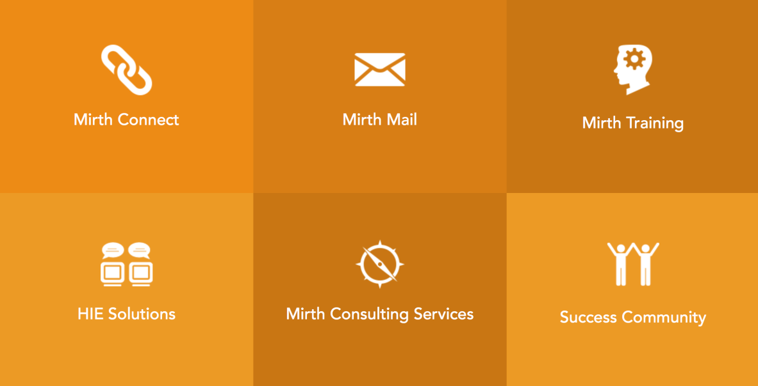
1.1.1 Introducción a Mirth Connect
Mirth Connect es un motor de integración HL7 multiplataforma que permite el envío bidireccional de mensajes HL7 entre sistemas y aplicaciones a través de varios transportes disponibles:
La versión open source puede ser usada bajo la licencia Mozilla Public License (MPL) 1.1.
Esta versión open source tiene una limitada serie de funcionalidades.
Mirth Corporation desarrolló una serie de servicios entorno a Mirth Connect y amplió el rango de funcionalidad al nivel Enterprise sólo para subscriptores.
Mirth Corporation fue adquirida por un grupo empresarial en 2013, siendo ahora comercializada la versión Enterprise y todos sus servicios por NextGen Healthcare:

Slide 8
1.1.1 Introducción a Mirth Connect
Mirth Connect:
Utiliza una arquitectura basada en canales para conectar sistemas.
Inspirado (como muchas otras tecnologías de integración) en el libro “Enterprise Integration Patterns”: http://www.enterpriseintegrationpatterns.com
Permite que los mensajes sean filtrados, transformados y enrutados en función de las reglas definidas por el usuario.
Los canales consisten en conectores (entrantes y salientes), filtros y transformadores.
Se pueden asociar múltiples filtros y una cadena de transformadores a un canal.
Los extremos se utilizan para configurar las conexiones y sus detalles de protocolo:
Los conectores de origen se utilizan para designar el tipo de oyente que se utiliza para los mensajes entrantes, como TCP / IP o un servicio web.
Los conectores de destino se utilizan para designar el destino de los mensajes salientes, como un servidor de aplicaciones, una cola JMS o una base de datos.
Todos los mensajes y transacciones se registran opcionalmente en una base de datos interna.
Mirth Connect también puede configurarse para generar automáticamente una respuesta de acuse de recibo HL7 (ACK).

Slide 9
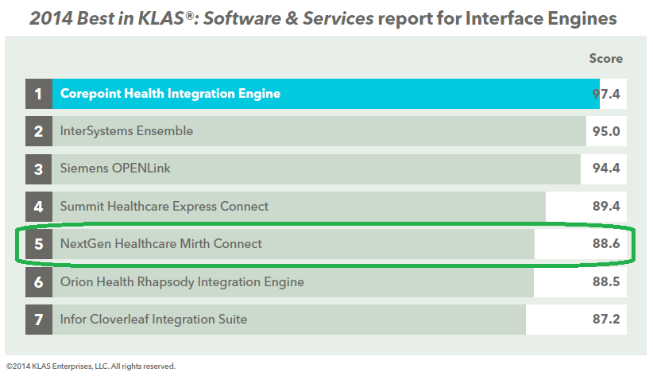
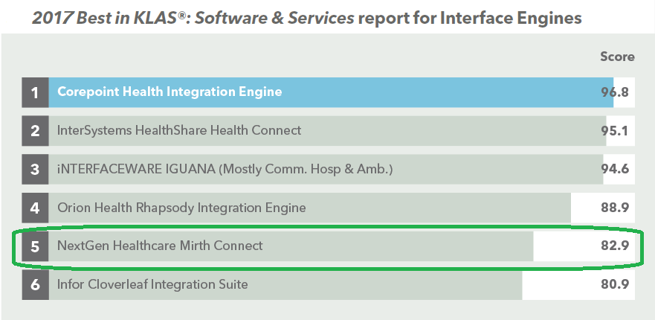
1.1.1 Introducción a Mirth Connect

Slide 10
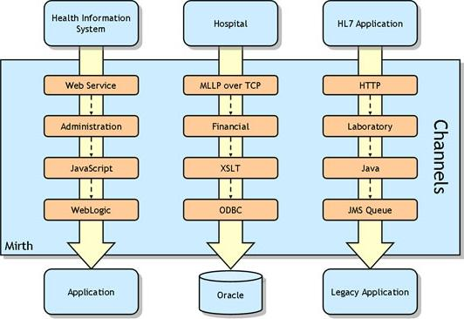
1.1.1 Introducción a Mirth Connect

Slide 11
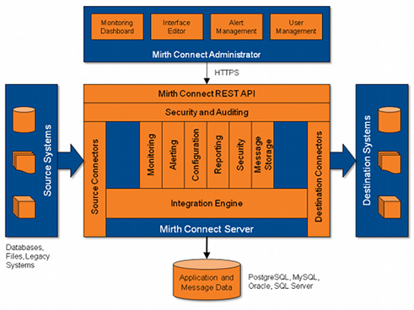
1.1.1 Introducción a Mirth Connect

Slide 12
1.1.2 Otras herramientas Mirth
Monitorización: Nagios.
https://www.nagios.org/
Backup:
Server backup (Mirth Connect Administrator -> Settings -> Server -> Backup Config). Accesible usando Mirth Connect API ([Get] /server/configuration)
DBMS backup (dependerá del gestor).
Librerías Java de terceros; realmente útil:
Cualquier librería Java (ejecutable en el mismo contexto JVM que Mirth) puede ser aprovechada usando esta funcionalidad.
Las librerías pueden ser usadas en scripts en cualquier parte de Mirth.
Muy interesante para usar JDBC a bbdd no soportadas nativamente por Mirth Connect.
Puede usarse esta funcionalidad para implementar arquitecturas de integración usando otros frameworks de integración más adecuados para algunas tareas:
Spring Integration: https://projects.spring.io/spring-integration/
Mule ESB: https://www.mulesoft.com/resources/esb/what-mule-esb
Idealmente, cualquier tecnología capaz de interactuar con una API REST podrá interactuar con Mirth Connect.
https://localhost:8443/api/

Slide 13
1.1.2 Otras herramientas Mirth
Usando librerías externas en Mirth:
http://www.mirthcorp.com/community/wiki/display/mirth/How+to+create+and+invoke+custom+Java+code+in+Mirth+Connect
Ejercicio:
Importar la librería roman-numerals-1.3.jar y usarla para concatenar el año de nacimiento del paciente en el nombre del paciente
La librería está disponible en http://frequal.com/RomanNumerals/index.html .
Pasos:
Mirth Connect -> Settings -> Resources: Crear nueva Library Resource.
Channel -> Summary ->Dependencies: “Set Dependencies” -> Library Resources. Seleccionar dónde se va a usar esta librería en el canal.
Usar librería en el canal: en cualquier parte, por ejemplo, en una transformación.

Slide 14
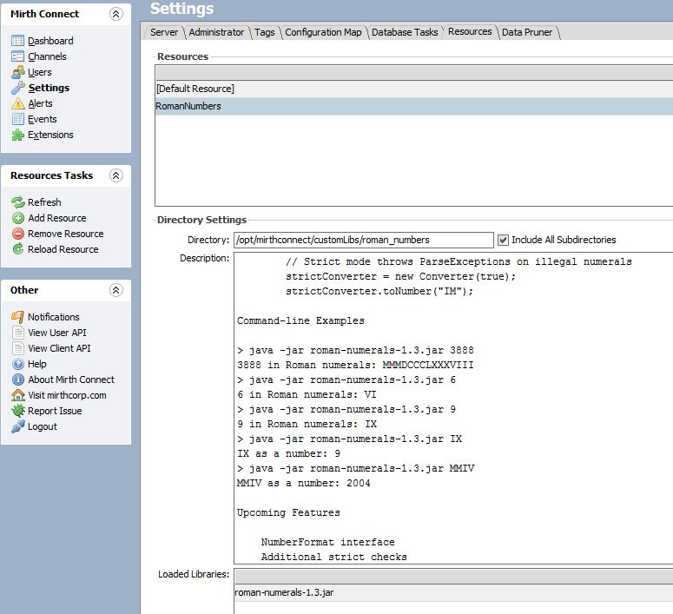
1.1.2 Otras herramientas Mirth
1. Mirth Connect -> Settings -> Resources: Crear nueva Library Resource

Slide 15
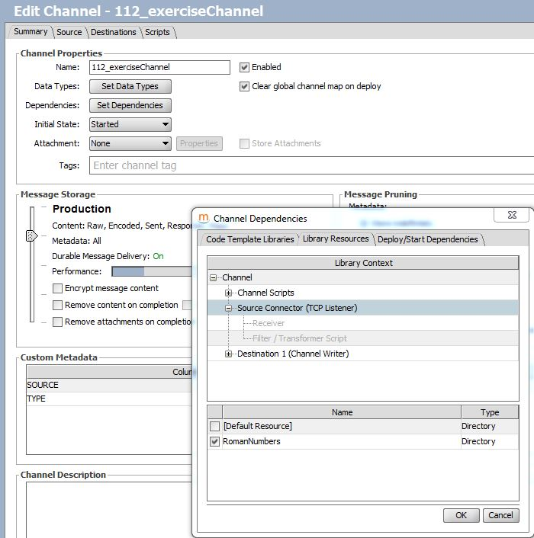
1.1.2 Otras herramientas Mirth
2. Channel -> Summary ->Dependencies: “Set Dependencies” -> Library Resources. Seleccionar dónde se va a usar esta librería en el canal.

Slide 16
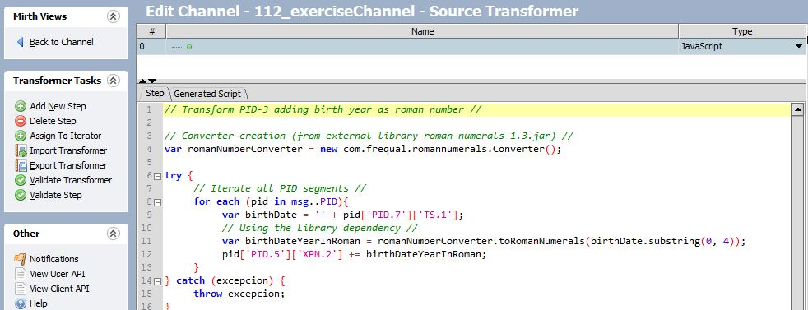
1.1.2 Otras herramientas Mirth
3. Usar librería en el canal: en cualquier parte, por ejemplo, en una transformación.

Slide 17
1.1.2 Otras herramientas Mirth
DEMO
Ejercicio 1.1.2: usando librerías Java externas en Mirth:
https://github.com/heisenbergDev/MirthConnectWorkshop/tree/master/Exercises/Chapter1/1.1.2_OtherToolsFromMC

Slide 18
1.1.3 Capacidad y prestaciones
Mirth Connect: Open Source version
Gestión de usuarios básica: no hay perfiles ni grupos; todos los usuarios pueden hacer de todo.
Configuración de las integraciones usando canales, estructurados como: 1 conector “source”, N conectores “destination”.
Los canales se crean, configuran y se despliegan (“deploy channel”); hasta que no se despliegan, los cambios no están disponibles.
Gran variedad de conectores a la entrada/salida (todos los conectores open source disponibles se entregan con cada versión de Mirth Connect).
Rule engine basado en “filters”, configurables en los conectores de entrada y en los de salida.
Transformaciones basadas en “transformers” configurables en los conectores de entrada y en los de salida.
Se pueden crear grupos de canales, relaciones de canales entre si, etiquetas, etc…

Slide 19
1.1.3 Capacidad y prestaciones
Mirth Connect: Open Source version
Javascript en las principales partes de Mirth Connect: global scripts, channel scripts, filters, transformers, etc…
Posibilidad de importar librerías Java externas y usarlas dentro del código de Mirth.
Sistema básico de alertas: definición de acciones por canales, elementos dentro del canal, uso de expresiones regulares, etc…
Eventos y monitorización: auditoría básica de los principales eventos.
Código fuente disponible: posibilidad de desarrollar nuevos conectores y extensiones a medida (o incluso generar versiones de Mirth propias).
Fomenta la reutilización de código: global scripts, libraries/code templates, external Javascript files, etc…
Aplicaicón de gestión Java Web Start lista para usar (a pesar de ser Java), intuitiva y completa que permite la rápida visualización de errores, colas, bloqueos, etc…
Y lo mejor…..un completo API REST que fomenta la integración con herramientas a medida y/o externas.

Slide 20
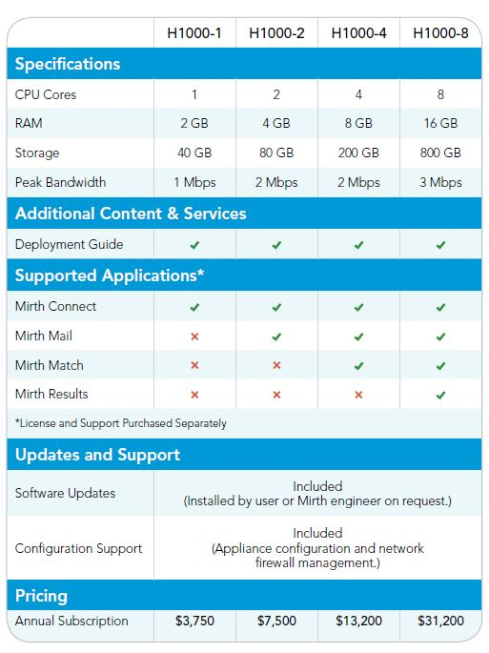
1.1.3 Capacidad y prestaciones
Mirth Connect: MC Appliance
Hosted:

Slide 21
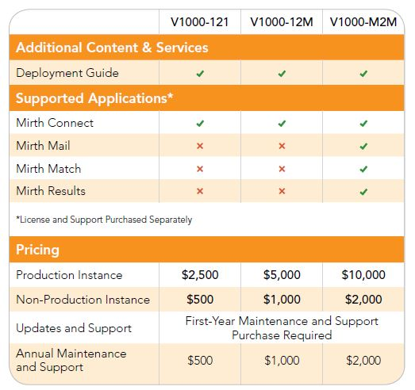
1.1.3 Capacidad y prestaciones
Mirth Connect: MC Appliance
Virtual:

Slide 22
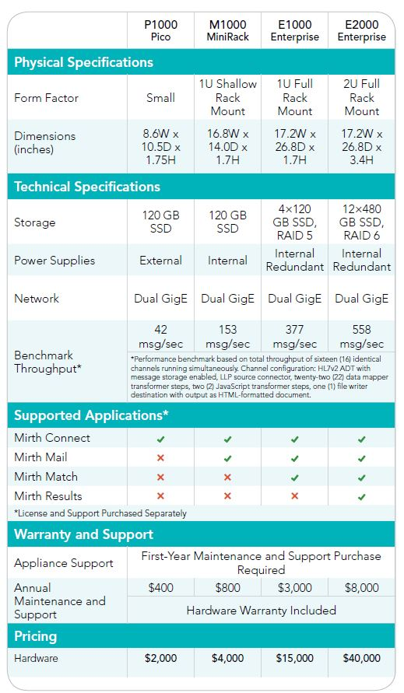
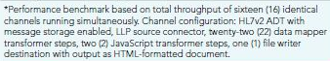
1.1.3 Capacidad y prestaciones
Mirth Connect: MC Appliance
Hardware:

Slide 23
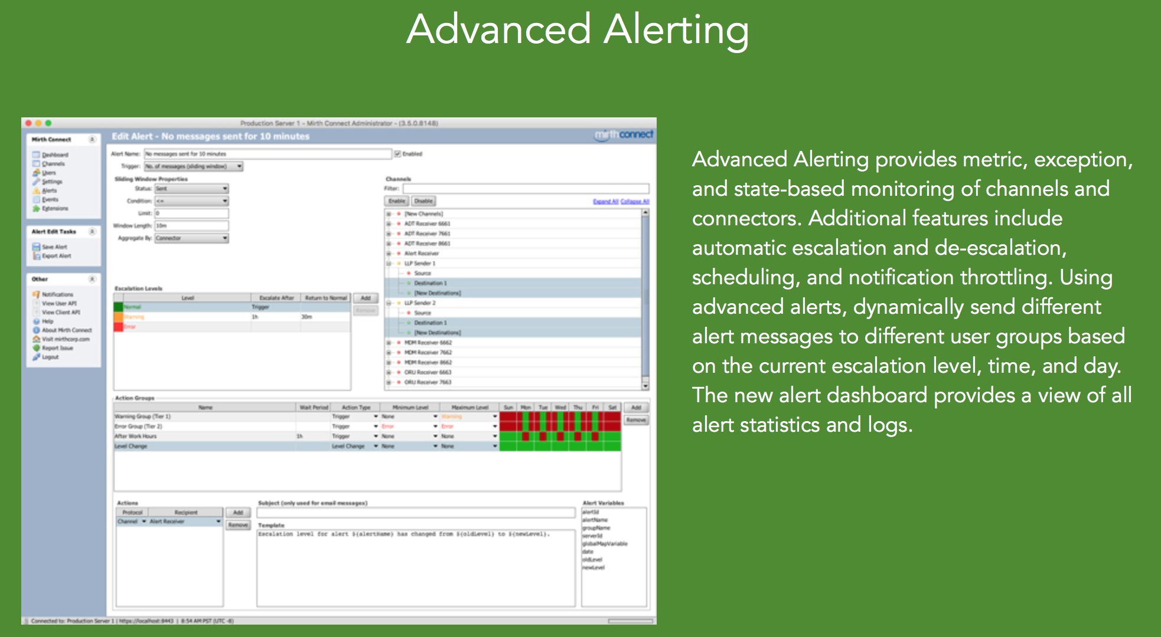
1.1.3 Capacidad y prestaciones
Mirth Connect: extensiones Enterprise.

Slide 24
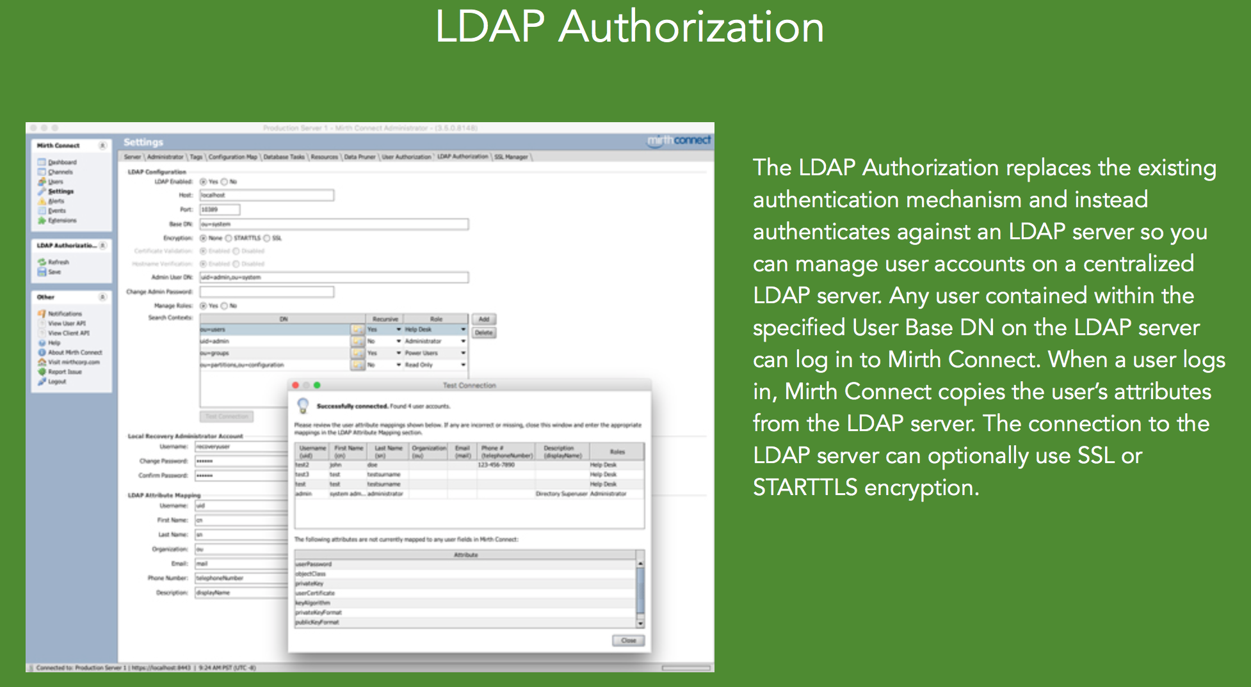
1.1.3 Capacidad y prestaciones
Mirth Connect: extensiones Enterprise.

Slide 25
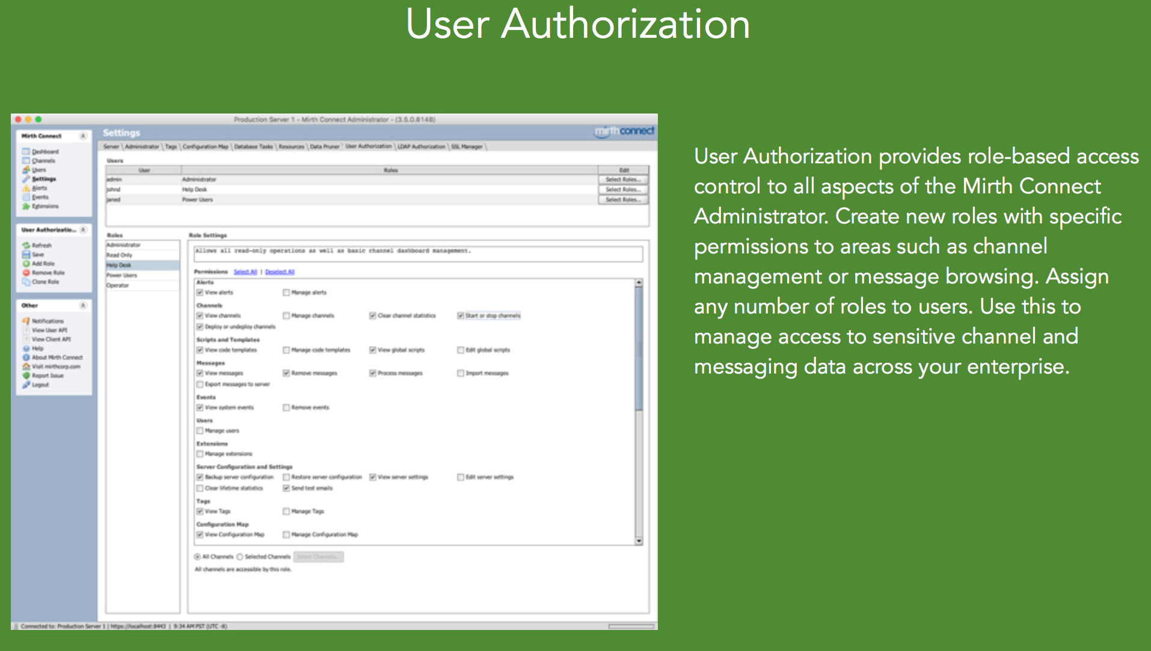
1.1.3 Capacidad y prestaciones
Mirth Connect: extensiones Enterprise.

Slide 26
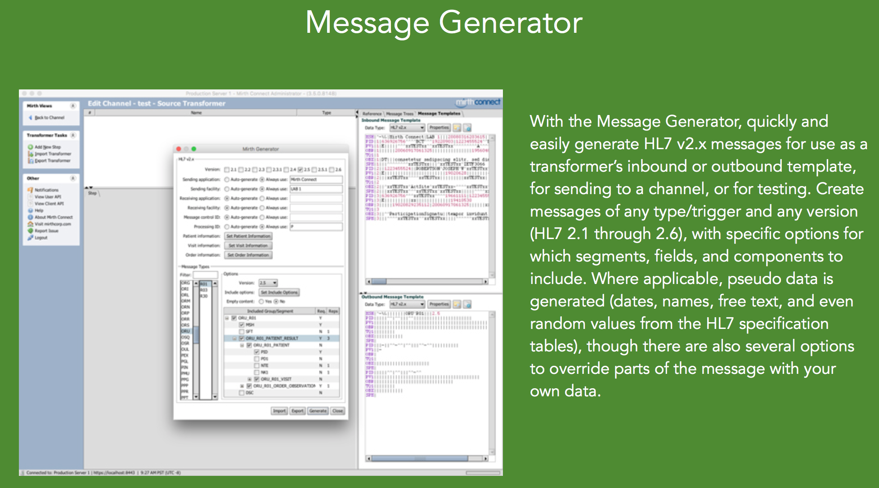
1.1.3 Capacidad y prestaciones
Mirth Connect: extensiones Enterprise.

Slide 27
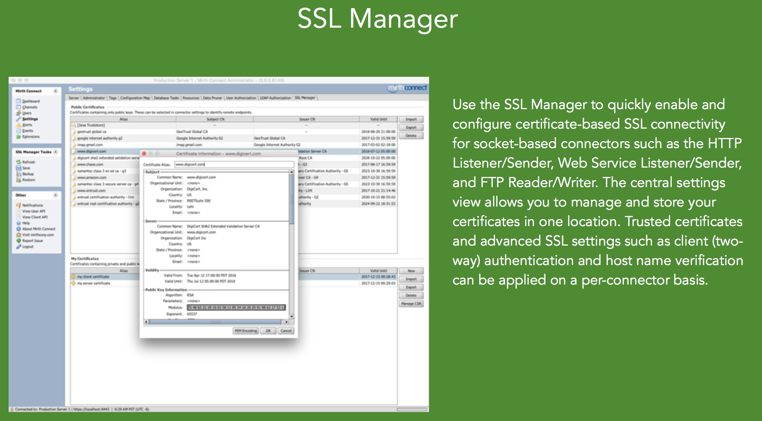
1.1.3 Capacidad y prestaciones
Mirth Connect: extensiones Enterprise.

Slide 28
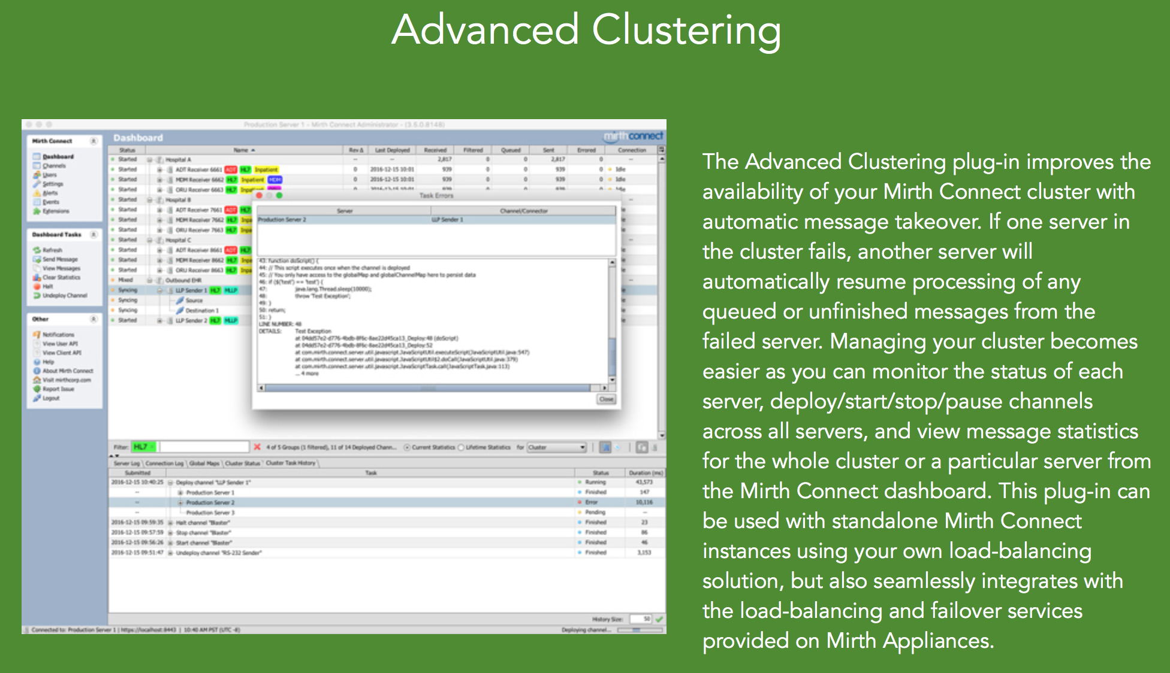
1.1.3 Capacidad y prestaciones
Mirth Connect: extensiones Enterprise.

Slide 29
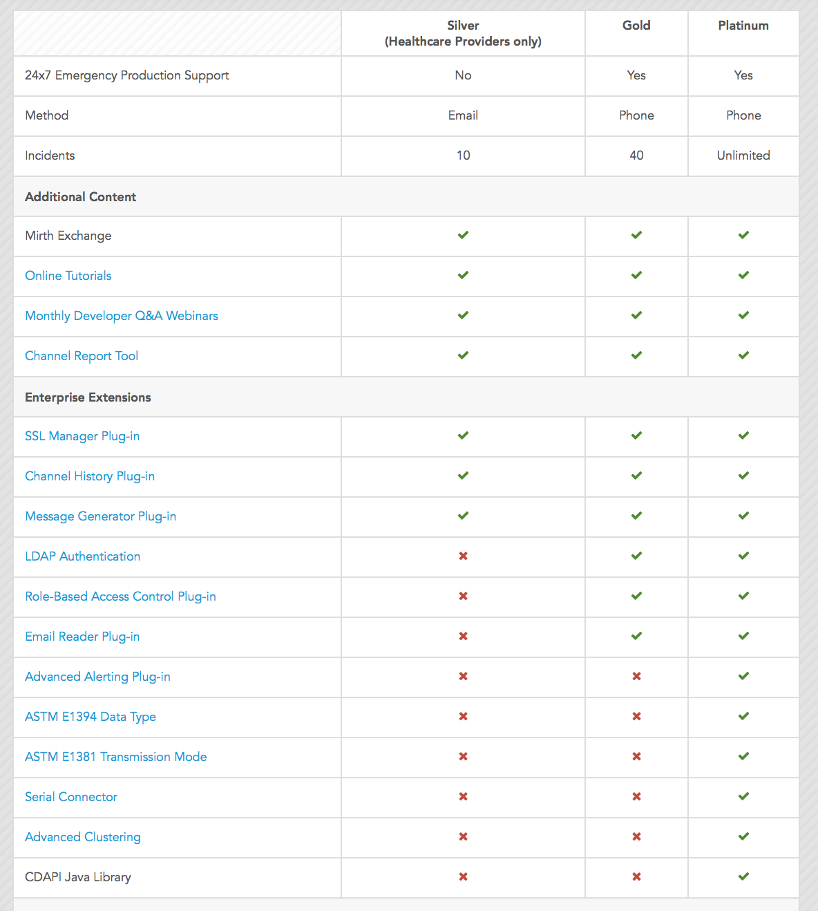
1.1.3 Capacidad y prestaciones
Mirth Connect: precios Enterprise.

Slide 30
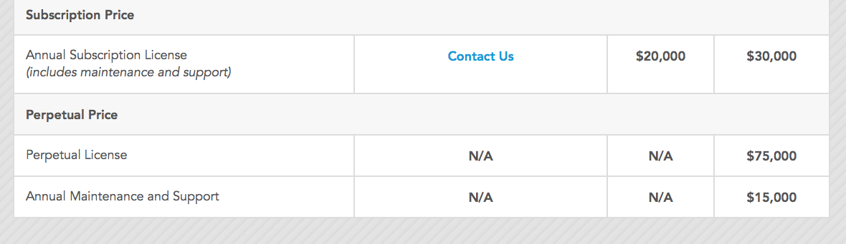
1.1.3 Capacidad y prestaciones
Mirth Connect: precios Enterprise.

Slide 31

1. Introducción a MC
1.2 Instalación y optimización

Slide 32
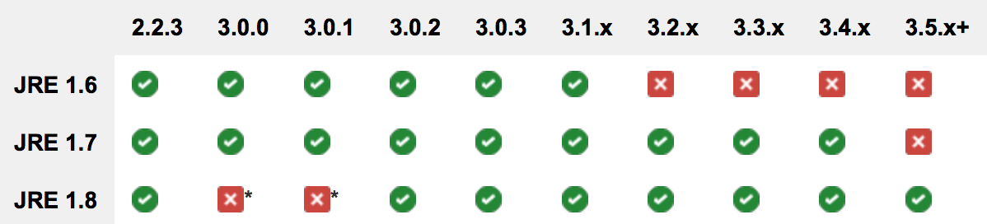
1.2 Instalación y optimización
1.2.1 Instalación básica/Parámetros recomendados a tener en cuenta.
Mirth Connect Server es una aplicación completamente independiente que no requiere ningún tipo de servidor de aplicaciones. Mirth Connect Server y Mirth Connect Administrator son aplicaciones multiplataforma que sólo requieren un JRE de Oracle. Las versiones compatibles de JRE aparecen en esta tabla:
Mirth Connect Server requiere una base de datos para su configuración y almacén de mensajes. Para un rápido despliegue, desarrollo y pruebas, Mirth Connect ya incluye una base de datos integrada (Apache Derby). Para uso en producción, la última versión de Mirth Connect soporta las siguientes bases de datos:
PostgreSQL 8.3+
MySQL 5.0+
Oracle 10gR2 +
SQL Server 2005+
Tenga en cuenta que los requisitos de base de datos anteriores sólo se aplican a lo que se utiliza para la configuración y el almacén de mensajes del servidor Mirth Connect y no tienen ningún impacto en las bases de datos con las que Mirth Connect puede interactuar.

Slide 33
1.2 Instalación y optimización
1.2.1 Instalación básica/Parámetros recomendados a tener en cuenta.
Mirth Connect se compone de varios componentes software, todos ellos desplegados durante el proceso de instalación:
Mirth Connect Server contiene el back-end para la interfaz de administración y el componente de motor de integración, que realiza el filtro de mensajes, la transformación y la transmisión.
Mirth Connect Administrator es la interfaz gráfica de usuario que se conecta al Mirth Connect Server y le permite configurar interfaces, supervisar la actividad de la interfaz y explorar el almacén de mensajes.
Mirth Connect Server Manager es una interfaz gráfica de usuario que gestiona el servicio Mirth Connect, muestra archivos de registro y contiene otras opciones de configuración para Mirth Connect Server.
Mirth Connect Command Line Interface (CLI) es una herramienta de línea de comandos que permite conexiones al servidor Mirth Connect para desplegar / importar / exportar canales y realizar otras tareas administrativas.
Mirth Connect necesita los siguientes puertos TCP abiertos para su acceso desde el exterior (estos son los valores por defecto; pueden ser cambiados si es necesario):
TCP 8080 – Requerido para ver la página de lanzamiento de Mirth Connect Administrator.
TCP 8443 – Puerto Mirth Connect Administrator para comunicarse con Mirth Connect Server.

Slide 34
1.2 Instalación y optimización
1.2.1 Instalación básica/Parámetros recomendados a tener en cuenta.
DEMO
Standalone installation:
https://github.com/heisenbergDev/MirthConnectWorkshop/blob/master/mirthConnectInstallation/README.md

Slide 35
1.2 Instalación y optimización
1.2.1 Instalación básica/Parámetros recomendados a tener en cuenta.
Después de la instalación de Mirth Connect, el directorio destino contendrá una estructura de ficheros similar a esta:
/appdata/mirthdb: La base de datos incrustada. La ruta de acceso para appdata está definida por la propiedad dir.appdata en mirth.properties.
/cli-lib: Bibliotecas para la interfaz de línea de comandos Mirth Connect (si está instalada).
/client-lib: Bibliotecas para el administrador de Mirth Connect.
/conf: Archivos de configuración.
/custom-lib: Coloque sus bibliotecas de usuario personalizadas aquí. Estas bibliotecas se cargarán en el classpath de Mirth Connect Server cuando se inicie, haciéndolas accesibles a los scripts de canal.
/docs: Este documento y una copia de la licencia Mirth Connect.
/docs/javadocs: javadocs para la versión instalada de Mirth Connect.
/extensions: Bibliotecas y metadatos para Plug-ins y conectores.
/logs: Ubicación predeterminada de los registros generados por Mirth Connect y sus subcomponentes.
/manager-lib: Bibliotecas para el Mirth Connect Server Manager (si está instalado).
/public_html: Directorio expuesto por el servidor web incorporado.
/server-lib: Bibliotecas de servidor Mirth Connect.
/webapps: Directorio expuesto por el servidor web embebido para alojar webapps.

Slide 36
1.2 Instalación y optimización
1.2.1 Instalación básica/Parámetros recomendados a tener en cuenta.
Arranque y configuración de Mirth Connect:
Sistemas Windows/Mac: instalar como servicio y usar Mirth Connect Server Manager para su gestión desde el UI.
Sistemas Linux (con graphical environment): usar Mirth Connect Server Manager (se puede lanzar con el script mcmanager).
Sistemas Linux (sin graphical environment); dos opciones:
mcserver: lanzamos Mirth Connect como proceso en primer plano (muy útil para depurar errores o para tareas puntuales).
mcservice: lanzamos Mirth Connect como proceso en background.
Atención: cada script tiene su propio fichero de properties:
mcserver.vmoptions para Mirth Connect como proceso en primer plano.
mcservice.vmoptions para Mirth Connect como proceso en background.
Contenido de ambos .vmoptions: configuración de la máquina virtual de Java. Es recomendable aumentar la máxima memoria disponible para Java Heap Space y poner un mínimo al arranque:
Pasamos de esto a esto (para 2Gb de RAM)
-server -server
-Xmx256m -Xmx1024m
-Djava.awt.headless=true -Djava.awt.headless=true
-Dapple.awt.UIElement=true -Dapple.awt.UIElement=true
-Xms512m

Slide 37
1.2 Instalación y optimización
1.2.1 Instalación básica/Parámetros recomendados a tener en cuenta.
Instalación como servicio en Linux:
Si se instala desde el formato RPM, queda configurado usando SystemV.
Si se instala desde el fichero binario, este proceso no es automático: es recomendable instalarlo usando el nuevo Systemd. Script de ejemplo “/etc/systemd/system/mcservice.service”:
[Unit]
Description=Mirth Connect
After=postgresql.service
[Service]
Type=forking
User=mirth
Group=mirth
ExecStart=/opt/mirthconnect/mcservice start
ExecStop=/opt/mirthconnect/mcservice stop
# Give a reasonable amount of time for the server to start up/shut down
TimeoutSec=60
[Install]
WantedBy=multi-user.target
Habilitar el servicio con “sudo systemctl enable mcservice”.
Arrancar el servicio con “sudo systemctl start mcservice”.
Parar el servicio con “sudo systemctl stop mcservice”.

Slide 38
1.2 Instalación y optimización
1.2.1 Instalación básica/Parámetros recomendados a tener en cuenta.
Directorio /conf:
mirth.properties: fichero principal de configuración de Mirth Connect (básicamente, el fichero que se edita desde el UI con el paquete Mirth Connect Server Manager).
log4j.properties: configuración de Log4j del servidor Mirth Connect.
mirth-cli-config.properties: valores por defecto del cliente de comandos de Mirth Connect.
log4j-cli.properties: configuración de Log4j para el cliente de comandos de Mirth Connect.
dbdrivers.xml: definición de los drivers de bases de datos para ser usados con Mirth Connect; por defecto, vienen especificados para las bases de datos soportadas. Si quiere usarse uno nuevo, deberá especificarse aquí.
Directorio /appdata: se genera automáticamente al arrancar por primera vez Mirth Connect. Contiene:
BBDD embebida Derby (en caso de estar configurada así).
configuration.properties: lista de parámetros definidos en Settings – Configuration Map del UI (se cargan al arrancar el servidor Mirth).
extension.properties: listado de extensiones instaladas y estado de las mismas.
keystore.jks: keystore generado para esta instancia (autofirmado).
server.id: cadena que identifica al servidor (muy útil en clustering).
/temp: directorio temporal para el servidor web embebido.

Slide 39
1.2 Instalación y optimización
1.2.1 Instalación básica/Parámetros recomendados a tener en cuenta.
Información sobre los certificados usados por Mirth Connect:
appdata/keystore.jks : fichero JCEKS generado en el primer arranque de Mirth Connect que almacena las claves pública, privada y certificado autofirmado local.
La información del certificado es utilizada para encriptar las comunicaciones tanto del Web Server, como del API, datos de mensajes, exports, etc…
conf/mirth.properties : las claves que comienzan por “keystore” permiten configurar la localización del certificado, claves, tipo de fichero, etc…
Al ser un certificado autofirmado es recomendable sustituirlo por uno firmado por una Autoridad de Certificación (CA) válido en el entorno donde se use Mirth; sino, los accesos desde un navegador web a Mirth Connect o aplicaciones cliente al API podrían tener problemas de conectividad y alertas de seguridad.
Un método para hacer esto es el siguiente:
Realizar copia de seguridad del fichero original keystore.jks.
Tener preparado un nuevo juego de claves en formato PKCS#12.
En el directorio donde reside keystore.jks, ejecutar este comando (sustituyendo las partes en cursiva por los datos apropiados):
keytool –importkeystore –srckeystore myservercert.p12 –srcstoretype PKCS12 –srcstorepass mystorepass –srckeypass mykeypass –srcalias myalias –destkeystore keystore.jks –deststoretype JCEKS –deststorepass 81uWxplDtB –destkeypass 81uWxplDtB -destalias mirthconnect
Reiniciar el servidor Mirth Connect.
Otro método: https://www.youtube.com/watch?v=JveEJuz0dPc

Slide 40
1.2 Instalación y optimización
1.2.1 Instalación básica/Parámetros recomendados a tener en cuenta.
Clustering en Mirth Connect.
DEMO
Ejercicio: Creación de una cluster de alto rendimiento usando haproxy.

Slide 41
1.2 Instalación y optimización
1.2.2 Creación/Modificación plugins.
La extensión de funcionalidades de Mirth Connect desarrollando plugins/extensiones a medida requiere un curso en sí mismo.
Como primeros pasos, recomendamos consultar y seguir estas referencias:
Configuración del entorno de desarrollo con Eclipse: http://www.mirthcorp.com/community/wiki/display/mirth/Developing+Mirth+Connect+in+Eclipse
Configuración del entorno de desarrollo con Intellij: http://gurun.blogspot.ch/2013/03/mirth-connect-development-environment.html
El libro “Unofficial Mirth Connect v3.5 Developer's Guide” contiene información extra sobre estos temas: http://mirthconnect.shamilpublishing.com/
En líneas generales, se aconseja:
NO desarrollar plugins/extensiones que deriven en versiones a medida de Mirth Connect. A partir del fork, el mantenimiento del código caerá exclusivamente en el equipo de desarrollo y no podrán asimilar de manera fácil en la rama resultante las correcciones y nuevas funcionalidades que la comunidad hace públicas periódicamente.
Respetar en la medida de lo posible la arquitectura, interfaces, estilo y diseño del código open source de Mirth Connect en nuestros desarrollos y empaquetarlos y distribuirlos en las instancias de Mirth como extensiones. Mejora la mantenibilidad y prolonga la vida de nuestros desarrollos.

Slide 42
1.2 Instalación y optimización
1.2.3 Actualización versiones de librerías.
DEMO
Ejercicio:Actualización librería HAPI v2.3 en Mirth Connect 3.5.1.

Slide 43
1.2 Instalación y optimización
1.2.4 Buenas prácticas.
Crear metadatos en los canales con los datos más usados en las búsquedas:
Permite almacenar menos mensajes si los metadatos facilitan la gestión de los mismos; menos mensajes almacenados implica más rendimiento.
Permite buscar de manera mucho más rápida, dado que los metadatos se indexan en bbdd.
Incrementar JVM Heap Size (-Xms/-Xmx) en el servidor adecuado a la cantidad de RAM disponible. También en el módulo de gestión Mirth Connect Administrator, pero con cuidado de no excederse demasiado o no arrancará.
Cifrado; añadir al fichero mirth.properties (por ejemplo):
encryption.properties = 1
encryption.algorithm = AES
encryption.keylength = 128
digest.algorithm = SHA25
security.provider = org.bouncycastle.jce.provider.BouncyCastleProvider
Con ello, podemos encriptar:
database.password
“Encrypt message content” en los canales.
Cambiar el certificado autofirmado y sustituirlo por uno firmado por una Autoridad de Certificación (CA) (local o pública).
Clustering activo/pasivo con bases de datos replicadas siempre que sea posible (haproxy funciona muy bien tanto para el servidor Mirth como para el DBMS).

Slide 44
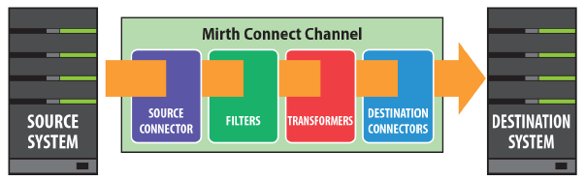
2. Arquitectura
2.1 Canales

Slide 45
2.1.1 Canales: introduccion
Concepto de canal en Mirth Connect
Es el elemento principal de Mirth: procesos encargados de recibir, procesar y enviar mensajes.
Los componentes principales de un canal son:
Conectores: encargados de comunicarse con el mundo exterior. Existen gran variedad de conectores que permiten a Mirth interactuar con otros sistemas de múltiples formas.
Filtros: se ocupan de dejar pasar o no un mensaje basandose en las reglas de decisión implementadas en ellos.
Tranformadores: tienen como misión principal modificar el contenido o formato de los mensajes que pasan a través de ellos. También pueden hacer otro tipo de tareas y procesos más complejos.
Con el tiempo, y en entornos complejos, el número de canales creados puede elevarse hasta dificultar la gestión de los mismos. Mirth permite:
Pausar, parar, arrancar canales dinámicamente.
Agrupar canales para gestionarlos juntos.
Filtrar/buscar canales.
Hacer depender unos canales de otros, simplificando el “deployment”.
Etiquetarlos para encontrarlos más fácilmente.
Control de versiones de los canales, última vez desplegado, última vez modificado,…
Los canales pueden ser gestionados desde la API.

Slide 46
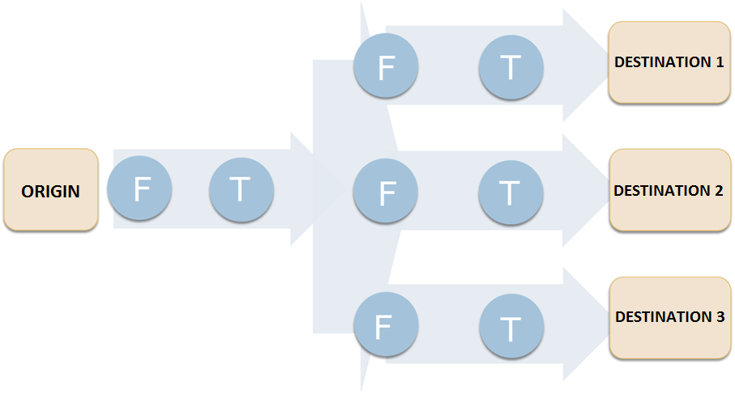
2.1.1 Canales: introduccion

Slide 47
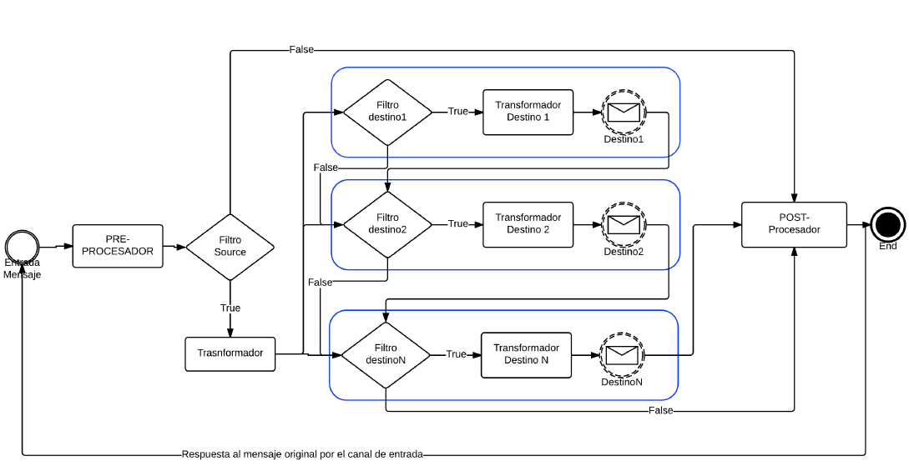
2.1.1 Canales: introduccion

Slide 48
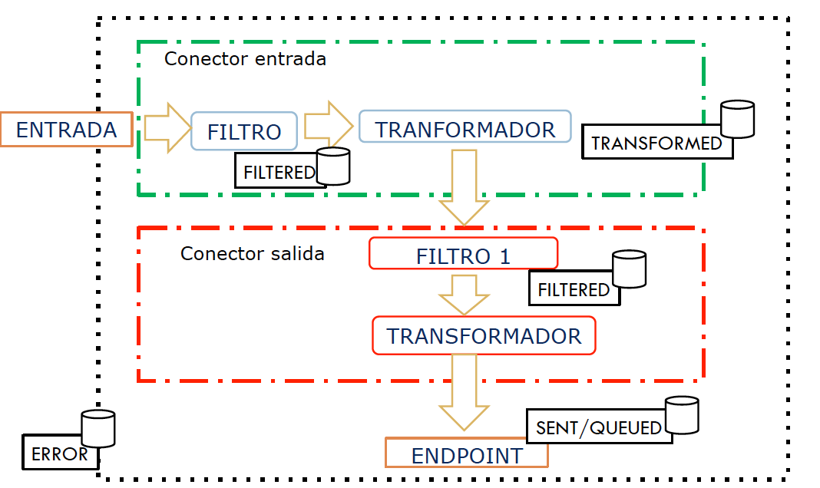
2.1.1 Canales: introduccion

Slide 49
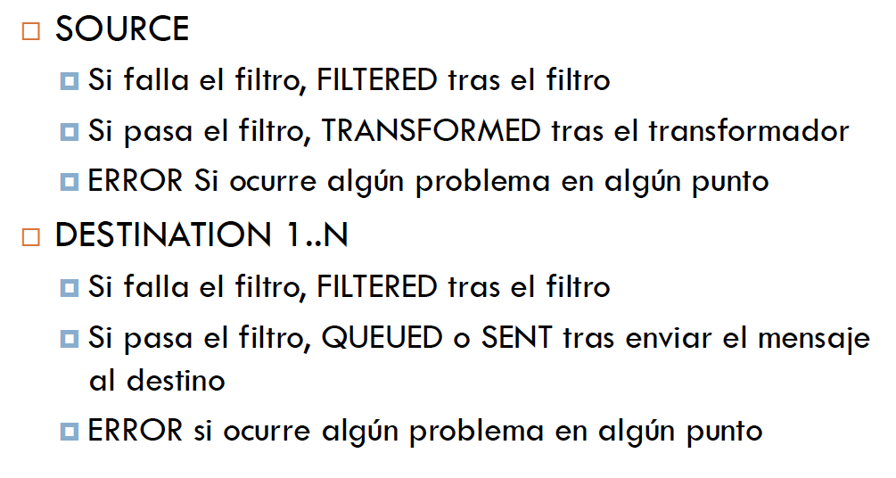
2.1.1 Canales: introduccion

Slide 50
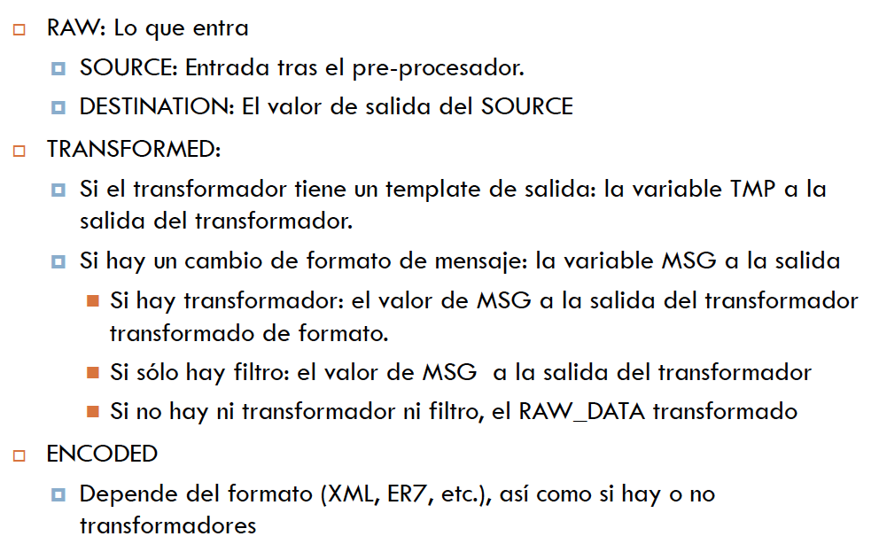
2.1.1 Canales: introduccion

Slide 51
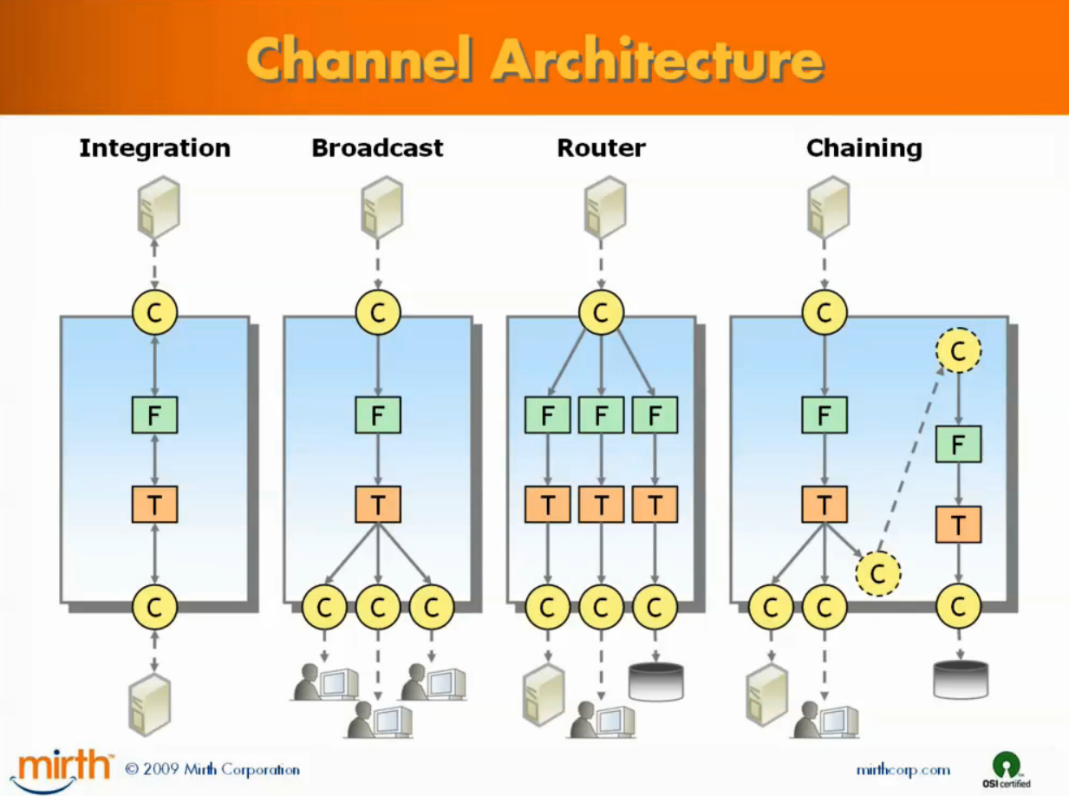
2.1.1 Canales: introduccion

Slide 52
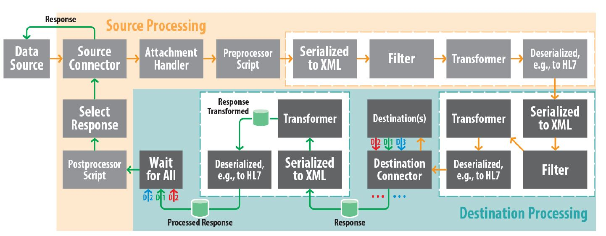
2.1.1 Canales: introduccion

Slide 53
2.1 Canales
2.1.2 Conectores y transformadores de origen/destino.
2.1.3 Filtros de aceptación o rechazo basado en reglas.
2.1.4 Transformadores de mensajes.
DEMO
Para más información, consultar mirth-data-sheet-mirth-connect-3-5-user-guide.pdf:
Conectores: Source connectors (página 233), Destination connectors (página 260).
Filtros: páginas 31, 170.
Transformadores: páginas 33, 170.

Slide 54

2. Arquitectura
2.2 Conectores

Slide 55
2.2 Conectores: introduccion
2.2.1 Introducción y conceptos básicos.
Es el punto de entrada/salida de los canales.
Sirven de interface con el mundo exterior.
Cada canal tiene:
Un sólo conector de entrada.
Uno o más conectores de salida.
Un canal puede enviar mensajería a otros canales, independientemente del conector de entrada que tengan (como si fuera un sistema exterior).
Para comunicaciónes “internas” sólamente, es aconsejable usar “Channel reader”(entrada) y “Channel writer” (salida).
Los conectores de entrada:
Disponen de un conjunto de parámetros de configuración común agrupados en la categoría “Source settings”.
Los conectores que “escuchan” en algún puerto TCP/IP local suelen tener “Listening Settings”.
Algunos de ellos tienen parámetros en común; y otros parámetros específicos.
Los conectores de salida:
Disponen de un conjunto de parámetros de configuración común agrupados en la categoría “Destination settings”.
Algunos de ellos tienen parámetros en común; y otros parámetros específicos.
Se pueden desarrollar nuevos conectores a medida, pero respetando los interfaces con el resto del sistema e implementando la lógica necesaria (lo ideal es desarrollarlos como extensions y no haciendo un “fork” de Mirth Connect).

Slide 56
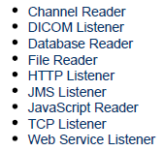
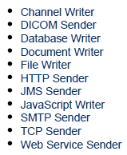
2.2 Conectores: introduccion
2.2.2 Tipos de conectores
Dependiendo de si recibe o envía mensajes, se distinguen dos categorías de conectores:
De entrada o “Source connectors”.
De salida o “Destination connectors”.
Para cada una de las categorías hay definidos una serie de conectores “por defecto”, a los que habría que añadir aquellos distribuidos como extensiones comerciales y los que el usuario desarrolle:
Source connectors:
Destination connectors:

Slide 57
2.2 Conectores: introduccion
2.2.3 Protocolos (LLP, TCP/IP, HTTP, XML, JSON, WS con SOAP).
2.2.4 Conexiones con bases de datos y sistema de ficheros.
2.2.5 Configuración de conectores
DEMO
Estos conceptos aparecen detalladamente descritos en la guía “mirth-data-sheet-mirth-connect-3-5-user-guide.pdf” :
Source Connectors: página 233.
Destination Connectors: página 260.

Slide 58

2. Arquitectura
2.3 Desarrollo

Slide 59
2.3 Desarrollo
2.3.1 Llamadas a WS de producto/endpoints.
DEMO
Cómo configurar los conectores necesarios aparece descrito en “mirth-data-sheet-mirth-connect-3-5-user-guide.pdf” :
Source Connectors: página 258 (WS Sender) y página 283 (WS Listener).
Ejemplo: http://www.mirthcorp.com/community/wiki/display/mirth/Creating+a+custom+Web+Service+in+Mirth+Connect+3.0.1

Slide 60
2.3 Desarrollo
2.3.2 APIs.
Mirth connect ofrece a sus clientes un interface definido (API) para acceder a su funcionalidad, tanto para la aplicación web, como la de comandos, como cualquier otra que pueda ser desarrollada a medida.
La API está documentada detalladamente en https://localhost:8443/api (acceder según esté instalado) y permite, tras identificarse en el servidor, realizar un gran número de tareas en el servidor Mirth Connect (todo lo que se puede hacer desde los clientes):
Gestión de las Alertas.
Configuración de canales, grupos, estadísticas, etc…
Configuración de code templates.
Servicios relacionados con los conectores.
Tares de base de datos.
Mensajes, eventos, configuración del servidor, estadísiticas del sistema, usuarios, etc…
La autenticación puede realizarse:
Autenticación básica: usuario/password.
Autenticación basada en sesión:
Primero, obtener el token de sesión haciendo un POST al endpoint /user/_login usando la autenticación básica. Mirth responde con una cookie JSESSIONID.
A partir de ahí, el resto de llamadas al API pueden hacerse usando esa cookie en la cabecera HTTP.
Para finalizar sesión, POST al endpoint /user/_logout con la cookie.

Slide 61
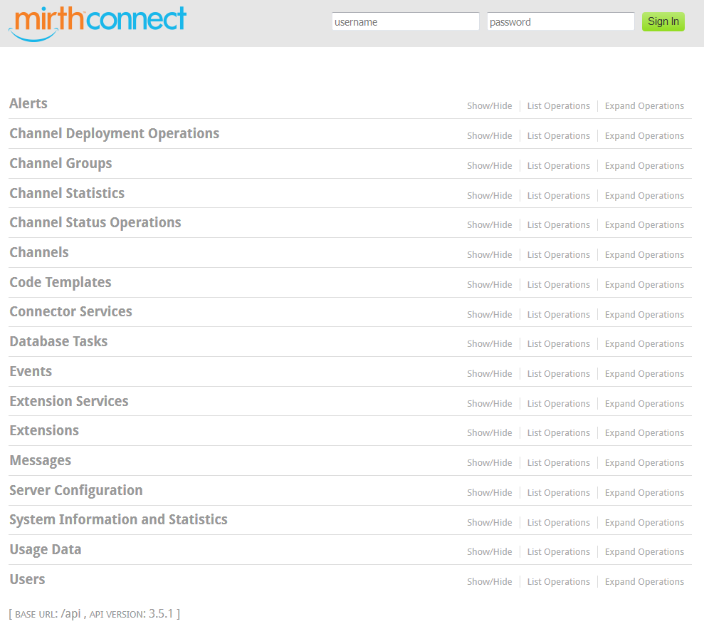
2.3 Desarrollo
2.3.2 APIs.

Slide 62
2.3 Desarrollo
2.3.3 Buenas prácticas en desarrollo de canales.
Usar Code Templates siempre que sea posible: refactorizar funciones de uso común en las integraciones. NO duplicar código en los canales.
Usar variables (de cualquiera de los distintos maps disponibles) y no “harcodear” datos en los scripts de los canales. Los datos pueden definirse en el “Configuration map” respaldado en el fichero “appdata/configuration.properties”.
Añadir “variables de entorno” para distinguir los entornos de producción, de testing o desarrollo. Por ejemplo, podemos definir un nuevo parámetro “systemEnvironment” y definirlo al arranque; luego, en el código de los canales, podemos añadir comprobaciones como:
If ($(‘systemEnvironment’) == ‘TEST’) msg[‘PID’] [‘PID.7’] [‘PID.7.1’] = “19700101”;
Cuando hay muchos filtros definidos, puede ser conveniente conocer la razón por la que un mensaje ha sido filtrado visible desde el dashboard:
Definimos un nuevo metadato “razondefiltrado” para el canal en cuestión.
En el filtro, justo antes de la sentencia “return false;”, podemos añadir la razón del filtrado usando por ejemplo un “channelMap.put(“razondefiltrado”,”Falta PID.7”)”.

Slide 63
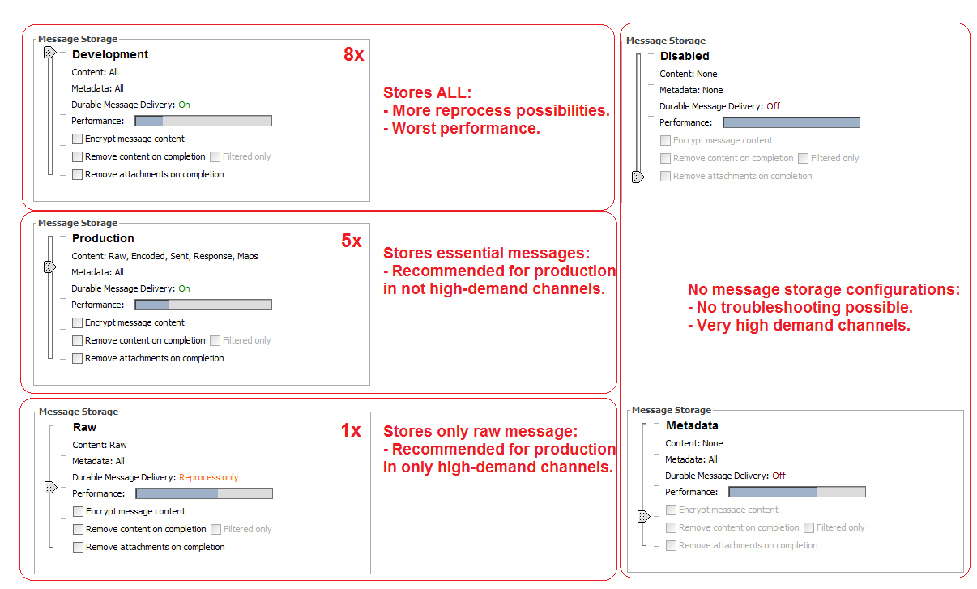
2.3 Desarrollo
2.3.3 Buenas prácticas en desarrollo de canales.

Slide 64

3. Alertas y monitorización

Slide 65
3.1 Introducción y conceptos básicos.
Alertas
Mirth Connect permite crear procesos que escuchan determinados tipos de errores y eventos y disparar acciones asociadas a ellos.
Se puede seleccionar el tipo de error por el que alertar (el “paso” concreto del flujo que sigue el mensaje donde se ha producido el fallo) y el canal (o conector) donde escuchar este tipo de errores.
Cuando se produce el error definido, se dispara una acción; las acciones permitidas incluyen:
Envío de emails de aviso (a direcciones email concretas o usuarios de Mirth); totalmente configurables en contenido y asunto.
Enviar mensajes específicos a canales.
Es posible configurar alertas más complejas en los transformadores de los canales (enviando directamente el email usando Javascript).
También es posible (y recomendable algunas veces) crear canales específicos para alertas complejas usando el conector de salida “SMTP sender”.

Slide 66
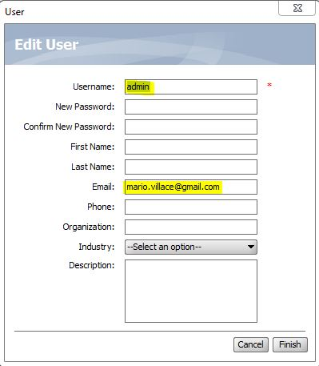
3.2 Configuración de Alertas.
Paso 1: identificar canales y receptores de esas alertas (pueden ser usuarios concretos de Mirth o direcciones de correo):

Slide 67
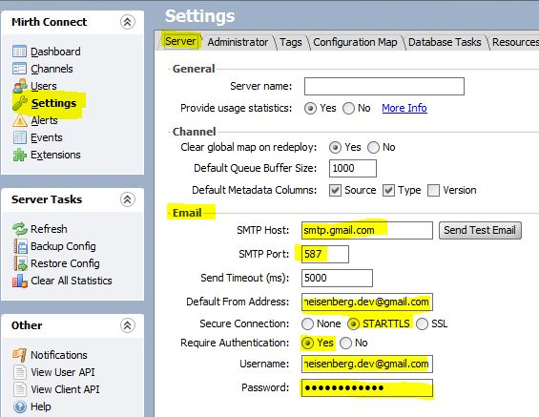
3.2 Configuración de Alertas.
Paso 2: definir los datos del servidor SMTP que Mirth Connect usará como servidor de correo saliente para las alertas:

Slide 68
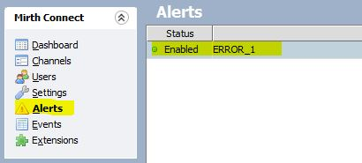
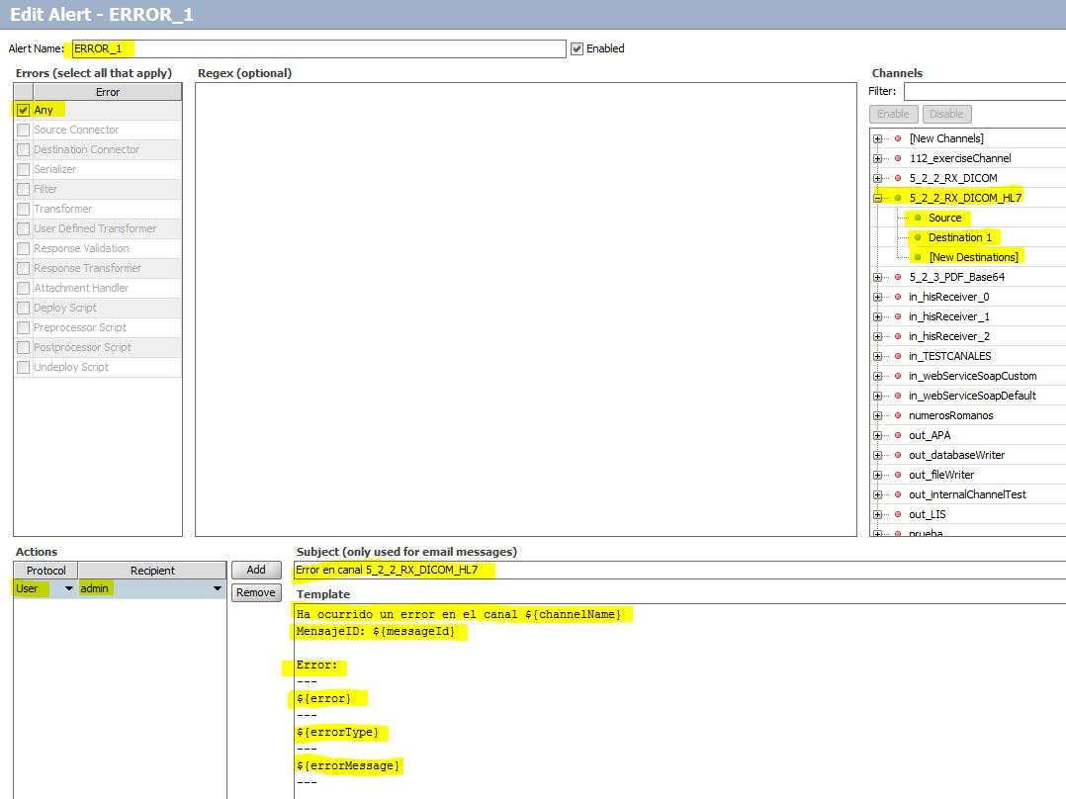
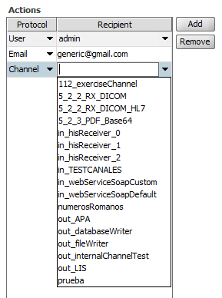
3.2 Configuración de Alertas.
Paso 3: crear una nueva alerta y configurarla:

Slide 69
3.2 Configuración de Alertas.
DEMO

Slide 70
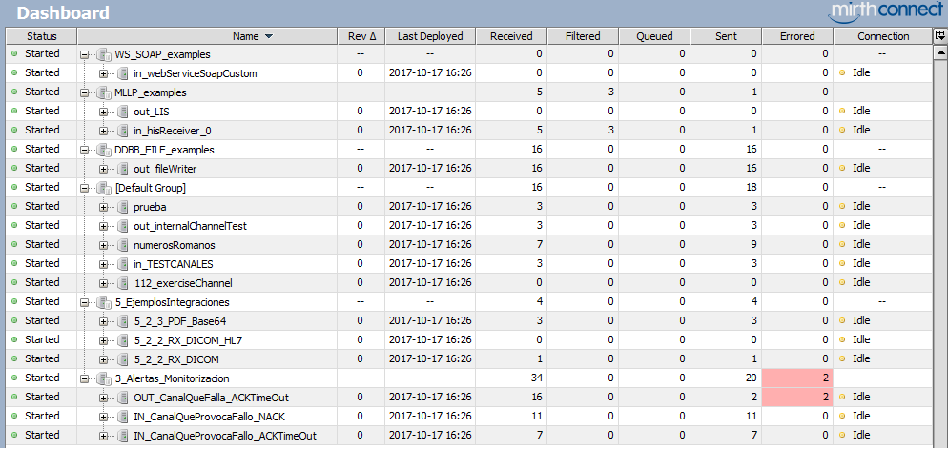
3.3 Monitorización.
Dashboard

Slide 71
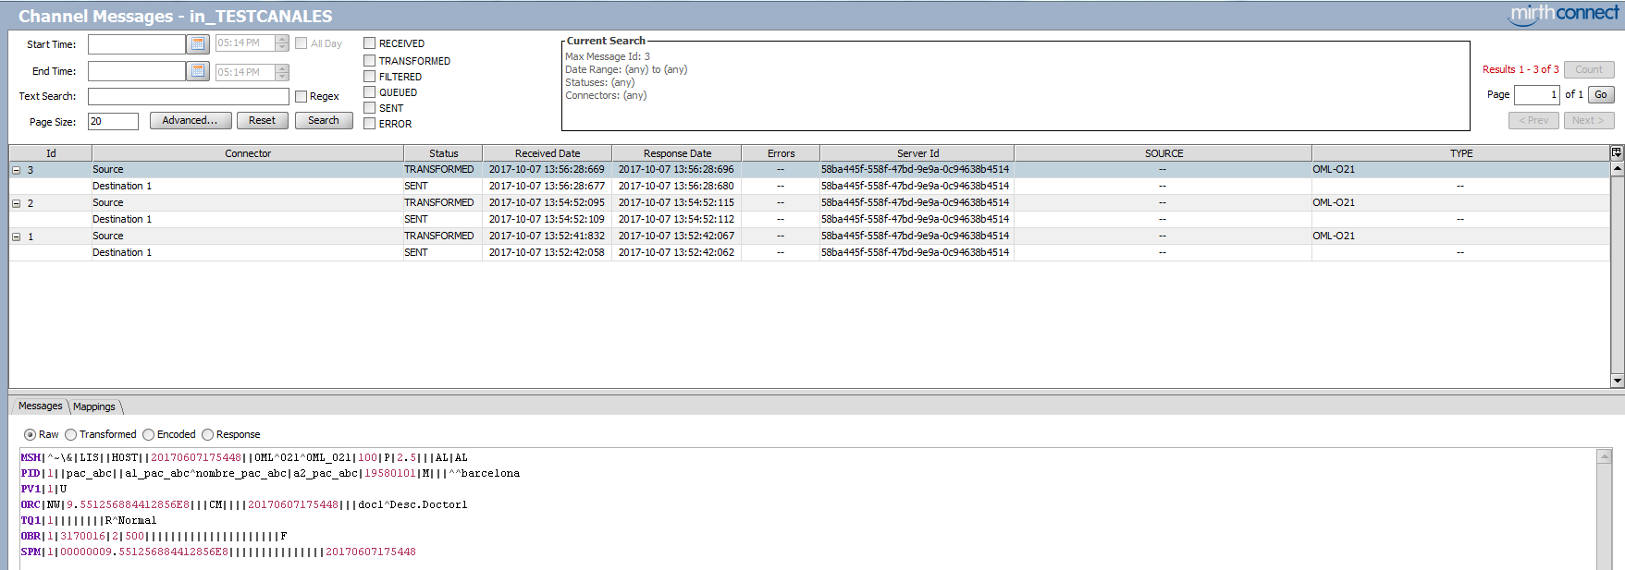
3.3 Monitorización.
Channel messages detail

Slide 72
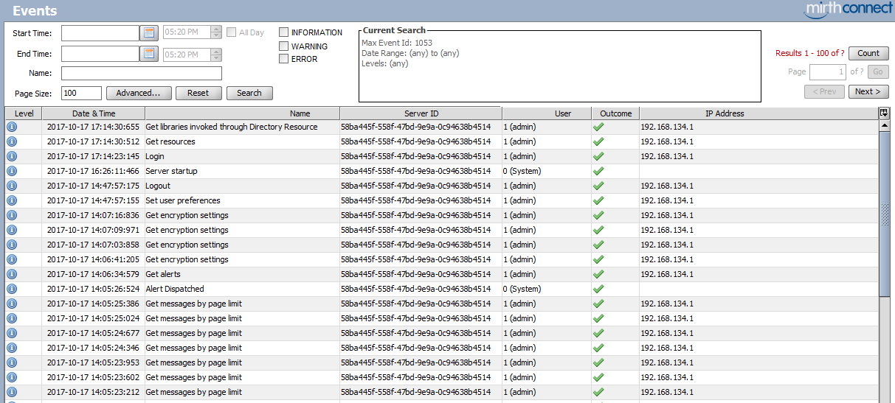
3.3 Monitorización.
Events

Slide 73
3.3 Monitorización.
DEMO

Slide 74
3.4 Actuaciones automatizadas.
Mirth Connect permite crear scripts en sus canales (transformaciones, filtros, scripts de canal,…) usando Javascript para automatizar gran número de tareas de gestión automática de las integraciones.
La clase com.mirth.connect.server.userutil.ChannelUtil posee unos cuantos métodos públicos para obtener información sobre el estado de los canales y ejecutar acciones sobre ellos. Por ejemplo:
getChannelState(String channelIdOrName) : obtiene información acerca del estado del canal.
getErrorCount(String channelIdOrName) : obtiene información acerca del número de mensajes marcados como erróneos de un canal (métodos similares para queued, received, sent, etc…).
haltChannel(String channelIdOrName): detiene un canal. (métodos similares para pausarlo, pararlo, arrancarlo, etc..)
deployChannel(String channelIdOrName): despliega un canal (también undeploy()).
resetStatistics(String channelIdOrName, Integer metaDataId): resetea todas las estadísticas de un canal (también se puede resetear las especificadas).
La clase com.mirth.connect.server.userutil.AlertSender puede ser usada para lanzar alertas desde los scripts.
La clase com.mirth.connect.server.userutil.SMTPConnection puede usarse para definir conexiones a servidores salientes de correo SMTP y enviar emails por código.

Slide 75
3.4 Actuaciones automatizadas.
DEMO

Slide 76

4. FHIR en Mirth Connect

Slide 77
4.1 Introducción y conceptos básicos.
Mirth Connect actualmente no soporta FHIR de manera oficial.
Existe una extensión como “technology preview” (de hace más de 2 años) pero el código fuente no ha sido liberado. Sí que se generan versiones binarias descargables para cada versión de Mirth Connect.
FHIR está orientado a servicios (aunque también soporta mensajería, documentos clínicos estandarizados, etc…) por lo que su “encaje” en Mirth Connect (más orientado a enrutamiento y procesado de mensajería) es algo más complicado.
Más información: http://www.mirthcorp.com/community/wiki/display/mirth/FHIR+Technology+Preview+2
Se distinguen los siguientes componentes:
FHIR listener: extensión Mirth Connect que permite crear una implementación de servidor FHIR.
Canal FHIR: para poder usar el FHIR listener. Requiere la creación de un repositorio (un esquema en bbdd) para guardar los recursos FHIR que se van creando desde el interfaz REST de FHIR.
Para más información consultar:
http://www.mirthcorp.com/community/wiki/display/mirth/User+Guide
http://www.mirthcorp.com/community/wiki/display/mirth/Example+Channel

Slide 78
4.2 Conectores FHIR.
DEMO

Slide 79
4.3 Instalación y configuración.
DEMO

Slide 80

5. Casos prácticos

Slide 81
5.1 Configuración.
DEMO

Slide 82
5.1.1 Pruebas de Carga.
Using Apache Jmeter:
Hay una librería disponible para lanzar test usando conexiones MLLP sobre TCP (mllptcpsampler-1.0-SNAPSHOT.jar).
Puede usarse Jmeter y definirse las pruebas de carga que se deseen.
Ver ejercicio 5_1_1_LoadTest .
DEMO

Slide 83
5.1.2 Automatismos.
5.1.2 Automatismos.
5.1.3 Errores.
Revisión en vivo de estos conceptos.
DEMO

Slide 84
5.2 Ejemplos de integraciones.
Laboratorio.
DEMO

Slide 85
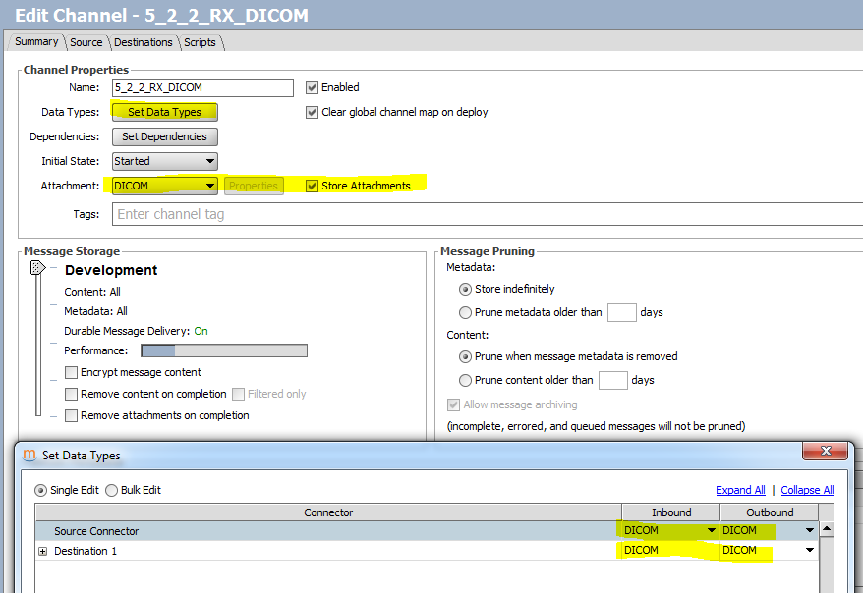
5.2 Ejemplos de integraciones.
5.2.2: RX (DICOM).

Slide 86
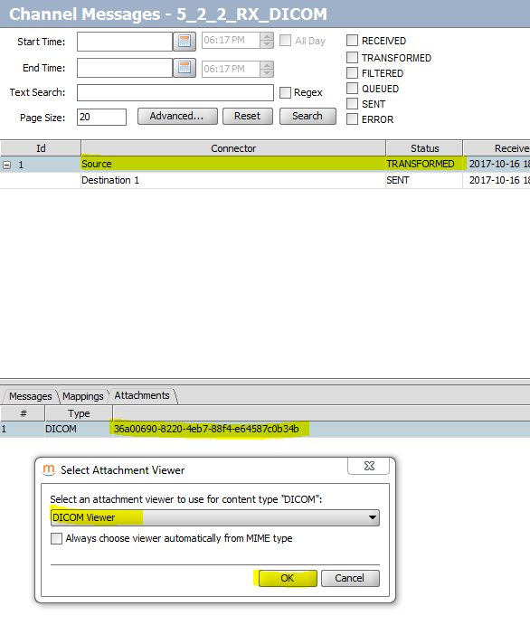
5.2 Ejemplos de integraciones.
5.2.2: RX (DICOM).

Slide 87
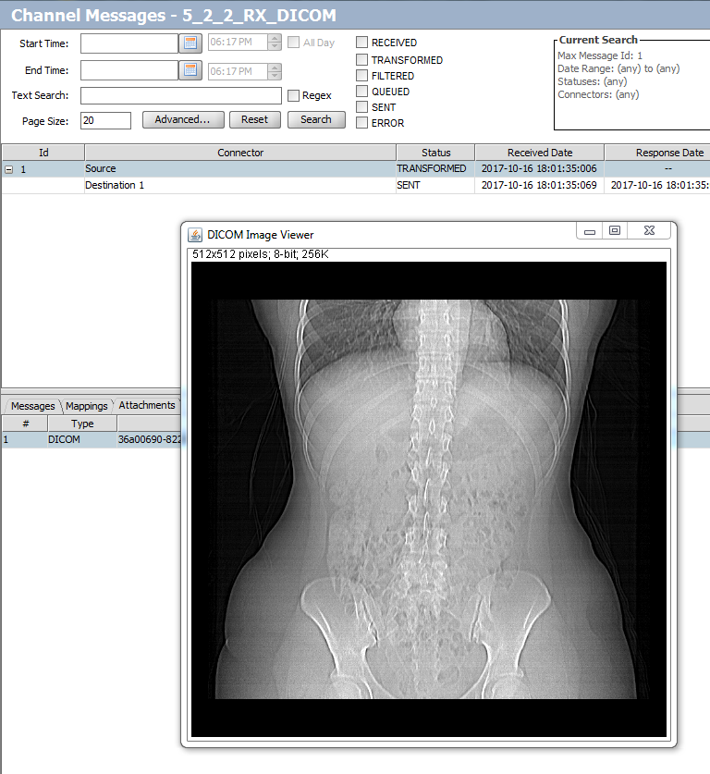
5.2 Ejemplos de integraciones.
5.2.2: RX (DICOM).

Slide 88
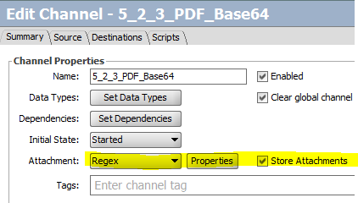
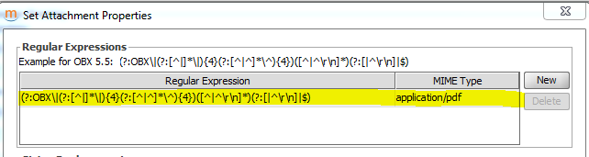
5.2 Ejemplos de integraciones.
5.2.3: PDF – Base64.

Slide 89
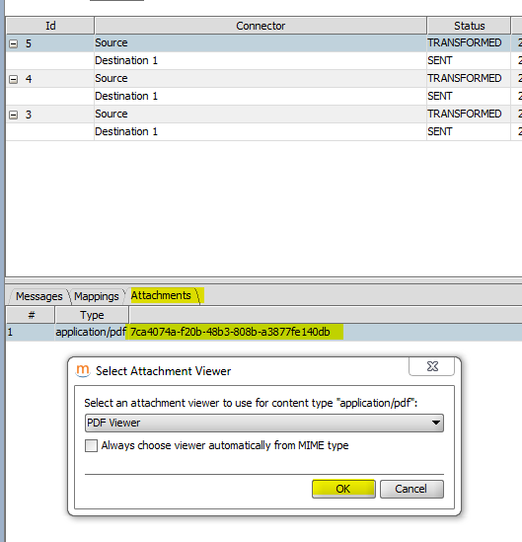
5.2 Ejemplos de integraciones.
5.2.3: PDF – Base64.

